Slide 1
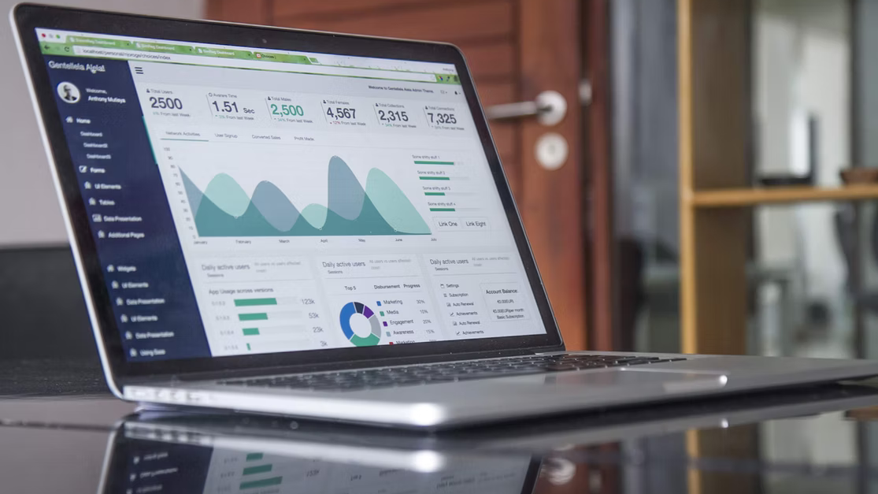



Slide 2



Fernando Bori Pascual
Senior Business Analytics Consultant
linkedin.com/in/fernando-bori/
Fernando.bori@nunsys.com

Slide 3
Proyecto integrador Big Data
Realizar un proyecto en equipo en el ámbito del Big Data aplicado a un caso real que incluya técnicas de aprendizaje automático, y las herramientas de visualización a utilizar, teniendo en cuenta los aspectos de seguridad y legislación pertinentes.
Recopilar información relativa a la temática del proyecto y realizar un análisis y síntesis de la misma que le permita comprender el campo de aplicación.
Aplicar metodologías ágiles para el desarrollo de proyectos, planificando las tareas a realizar, los responsables de cada una, los tiempos de entrega y los productos previstos.
Realizar reuniones de trabajo donde el estudiante reflexionará sobre su posición y la de sus compañeros aplicando razonamiento crítico, proponiendo soluciones innovadoras y elaborando argumentaciones de forma objetiva que permitan tomar decisiones consensuadas.
Adaptarse a situaciones nuevas replanteándose las hipótesis de partida y reformulándolas para abordar el objetivo final de la forma más adecuada.
Generar un informe bien estructurado que incluya la extracción de conclusiones incluyendo implicaciones sociales y éticas.
Realizar una presentación de los resultados obtenidos ante un público especializado.

Slide 4






Proyecto integrador Big Data
Smart
Ingesta
Transformación
Almacenamiento
Analítica
En tiempo real
Analítica
E IA
Visualización
Notes:
La solución planteada emula un sistema GMAO, software especializado para la gestión de los servicios de limpieza (GNAO) completando con subsistemas IoT que permitan extender la monitorización y auditoría de los servicios (incorporando controles automáticos de realización de los servicios, calidad de aire o sistemas de desinfección automatizados). Permitirá de forma no exhaustiva: Gestión de activos de limpieza, stock y compras. Planificación, programación y auditoría de los servicios de limpieza de mantenimiento o excepcionales, incluyendo solicitudes y órdenes de trabajo. Gestión de recursos humanos internos, subcontratas, costes de los servicios y del cumplimiento normativo en seguridad.

Slide 5
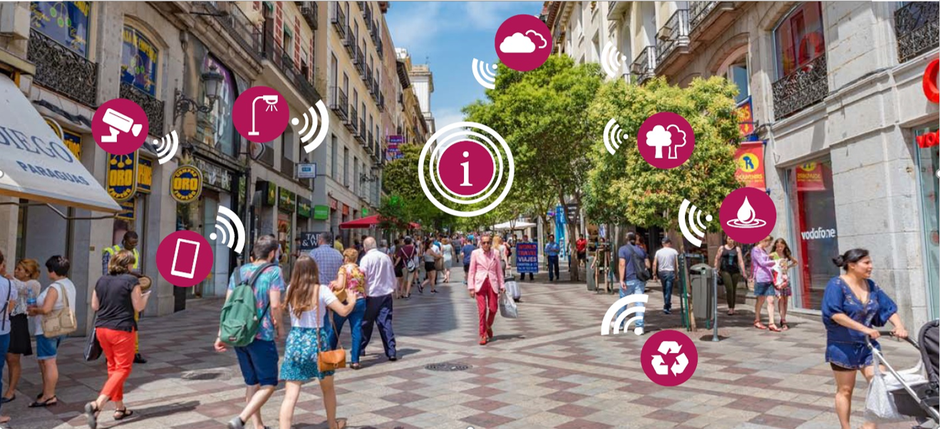
Proyecto integrador Big Data
SmartCity

Slide 6
Proyecto integrador Big Data
SmartCity
Plataforma
Captación de datos / Integración de datos / ETL / Visualización de datos
Procesamiento en Tiempo Real
Servicios Inteligentes IA

Slide 7
Proyecto integrador Big Data I
SmartCity
Sensores de Calidad de Aire, Parkings , Control de aforo, Residuos,…
Crearemos pipelines EL /LT para visualizar los datos en cuadros de mando datos General SmartCity y por cada vertical
Crearemos pipelines de Streaming en tiempo real con los datos de los verticales
Crearemos reglas complejas sobre los datos de un determinado vertical

Slide 8
Primer reto
Plataforma

Slide 9





Próximos pasos
Rellenar encuesta
Documentar e Investigar sobre Fiware
Fiware.org
Tutoriales fiware
https://fiware-tutorials.readthedocs.io/en/latest/index.html
https://github.com/FIWARE/tutorials.Historic-Context-Flume
https://github.com/FIWARE/tutorials.Historic-Context-NIFI

Slide 10
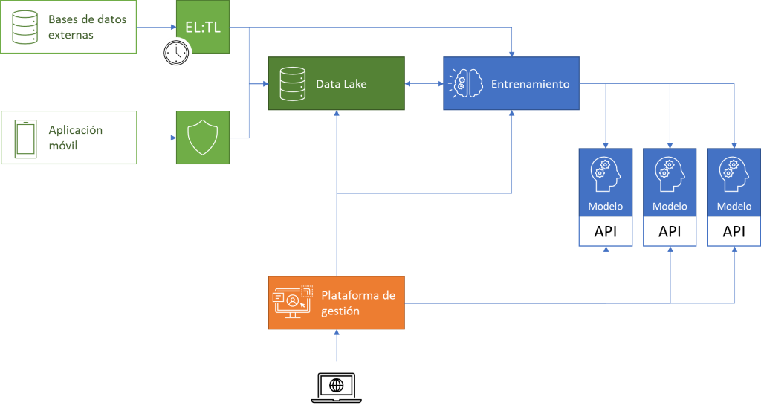

DETALLE DE LA ARQUITECTURA TECNOLOGICA
La solución implementa una plataforma de IA con una cultura devops que permite desarrollar y desplegar servicios de forma ágil, siendo además escalable a un escenario de BigData. En colaboración con tecnólogos y profesionales sanitarios se han extraído los requisitos y determinado las especificaciones para garantizar, además de la seguridad y confidencialidad:
Volumetría de datos esperada en base a las estimaciones de frecuencia de digitalización así como de la analítica avanzada de datos de los procesos productivos.
Requisitos de velocidad y optimización del rendimiento de la analítica de IA.
Requisitos de infraestructura hardware y software derivados.

Slide 11


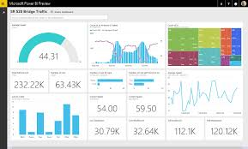




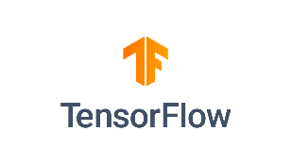



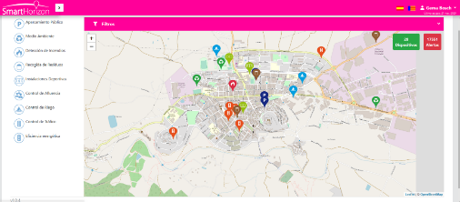





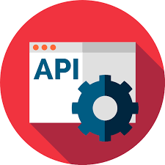
Ingesta y transformación
Almacenar
Analítica
Visualización
Sensores
2
Ingesta de datos masivos y almacenaje
en crudo en datalake
Analítica BigData en tiempo Real
Cuadros de mando con información en tiempo real
DataLake
Streaming IoT
5
Creación de modelos de IA
FIWARE
Analítica avanzada IA
Publicación de algoritmos
4
Streaming Real Time
1
Entrenamiento
Modelos IA
Programadas mediante ETL
Dataware House
BI reporting con datos agregados y dimesionados
3
Creación DWL con dimensiones
para analítica de negocio y cuadros de mando
Aplicaciones de negocio
ERP
GMAO

Slide 12

Ingesta y transformación
Almacenar
Analítica
Visualización
Sensores
2
Ingesta de datos masivos y almacenaje
en crudo en datalake
Analítica BigData en tiempo Real
Cuadros de mando con información en tiempo real
DataLake
Streaming IoT
5
Creación de modelos de IA
FIWARE
Analítica avanzada IA
Publicación de algoritmos
4
Streaming Real Time
1
Entrenamiento
Modelos IA
Programadas mediante ETL
Dataware House
BI reporting con datos agregados y dimesionados
3
Creación DWL con dimensiones
para analítica de negocio y cuadros de mando
Aplicaciones de negocio
ERP
GMAO

Slide 13
ORION
CYGNUS
Suscripción
Mongo
Mongo

Slide 14
ORION
CYGNUS
Suscripción
POSTMAN
Mongo
Suscripción
Mongo
http://cygnus-sql:5055/notify
CYGNUS-SQL
Agente IoT
PostgreSQL
Device

